Slide 1

Αποδοτικη εξισορροπηση αδειων εκπομπης ϱυπων του ϑερμοκΗπιου στον μηχανισμο EU-ETS
Κωνσταντινοσ παπαδοπουλοσ
Επιβλέπων : ∆ημήτριος Φωτάκης, Καθηγητής ΕΜΠ
Συνεπιβλέποντες:
Αγγελική Μαθιουδάκη
Σωτήριος Δήμος
Εθνικο Μετσοβιο Πολυτεχνειο
Σχολη Ηλεκτρολογων Μηχανικων και Μηχανικων Ηλεκτρονικων Υπολογιστων

Slide 2
Εμποριο ρΥπων - EU ETS

Slide 3
Εμποριο ΡΥπων EU ETS
Cap And Trade. Κάθε χρόνο υπάρχει όριο για τους ρύπους.
1 Άδεια = τόνος διοξειδίου ή ισοδύναμων ρύπων.
31 Χώρες, 12.000 εγκαταστάσεις.
Στόχος: μείωση 55% σε σχέση με το 1990, μέχρι το 2030.
Οι άδειες δίνονται δωρεάν και με πλειστηριασμούς.
Φάση | Χρονιές | Ρυθμός μείωσης ορίου | Διανομή δωρεάν
Ι | 2005-2007 | 1.74% | Με βάση στοιχεία για τους ρύπους (1990-2005), grandfathering
ΙΙ | 2008-2012 | 1.74% | Με βάση στοιχεία για τους ρύπους (2005-2007), grandfathering
ΙΙΙ | 2013-2020 | 1.74% | Χρησιμοποιώντας μετροπρόγραμμα, benchmarking
IV | 2021-2030 | 2.2-4.4% | Χρησιμοποιώντας μετροπρόγραμμα, benchmarking

Slide 4
Μοιραζοντασ δικαια

Slide 5
Μοιραζοντας δικαια
Κάποιος, μοιράζει κάτι, σε κάποιους που επιθυμούν αυτό το κάτι, χρησιμοποιώντας έναν αλγόριθμο,
ο οποίος ακολουθεί κάποιο κριτήριο δικαίου.
Ποιος κάποιος, σε ποιον κάποιον;
Τι κάτι;
Διαιρείται ή είναι διακριτό;
Ομοιόμορφο ή διαφέρει;
Κριτήριο δικαίου;
Εξισωτικά (equitable).
Άνευ φθόνου (Envy-Free).

Slide 6
Μοιραζοντας δικαια
«Ίσοι πρέπει να αντιμετωπίζονται με ίδιο τρόπο και διαφορετικοί με διαφορετικό τρόπο,
ανάλογα με την σχετικότητα των χαρακτηριστικών τους.» Αριστοτέλης
Herve Moulin:
Οι παίκτες διαφέρουν, ευθύνονται για αυτό;
όχι
ναι
Αποζημίωση
Επιβράβευση
Επιπλέον αρχές δικαίου;
Εξωγενή δικαιώματα
Καταλληλόλητα

Slide 7
Μοιραζοντας δικαια – Παραδειγμα (Herve Moulin)
Όλες οι άνθρωποι έχουν ίσο δικαίωμα στο να ρυπαίνουν τον πλανήτη.
Εξωγενές δικαίωμα.
Είναι λογικό που έχουν επενδύσει περισσότερο σε πράσινες τεχνολογίες να πάρουν παραπάνω.
Επιβράβευση.
Χώρες με χαμηλό ακαθάριστο προϊόν κατά κεφαλήν είναι πρέπει να πάρουν παραπάνω.
Αποζημίωση.
Εταιρείες που μπορούν να παράξουν περισσότερο «πλούτο» για λιγότερες
άδειες δικαιούνται παραπάνω άδειες.
Καταλληλότητα.

Slide 8
Περιεχομενα παρουσιασησ
Πηγές δεδομένων.
Εξερεύνηση οριζόντιας ισότητας από την πλευρά των χωρών.
Πρόταση ενός Γραμμικού μηχανισμού για την διανομή των αδειών.
Επισκόπηση μίας άλλης προσέγγισης.
Σύγκριση των δύο προσεγγίσεων.

Slide 9
Πηγεσ ΔΕΔΟΜΕΝων

Slide 10
Πηγεσ Δεδομενων
Δεδομένο | Πηγή
Πληθωρισμός | databank.worldbank.org
Πληθυσμός | databank.worldbank.org
Ποσοστό Αγροτικής παραγωγής στο ΑΕΠ | databank.worldbank.org
Ποσοστό Βιομηχανίας στο ΑΕΠ (Industry) | databank.worldbank.org
Ποσοστό Παραγωγής στο ΑΕΠ (Manufacturing) | databank.worldbank.org
Δεδομένο | Πηγή
Εκπομπές ρύπων | Βάση δεδομένων ETS & Eurostat
Δωρεάν άδειες | Βάση δεδομένων ETS & Eurostat
Συνολική ενέργεια | Eurostat
Energy Intensity | Eurostat
Συντελεστής PPS | Eurostat

Slide 11
Οριζοντια ισοτητα στο EU ETS

Slide 12
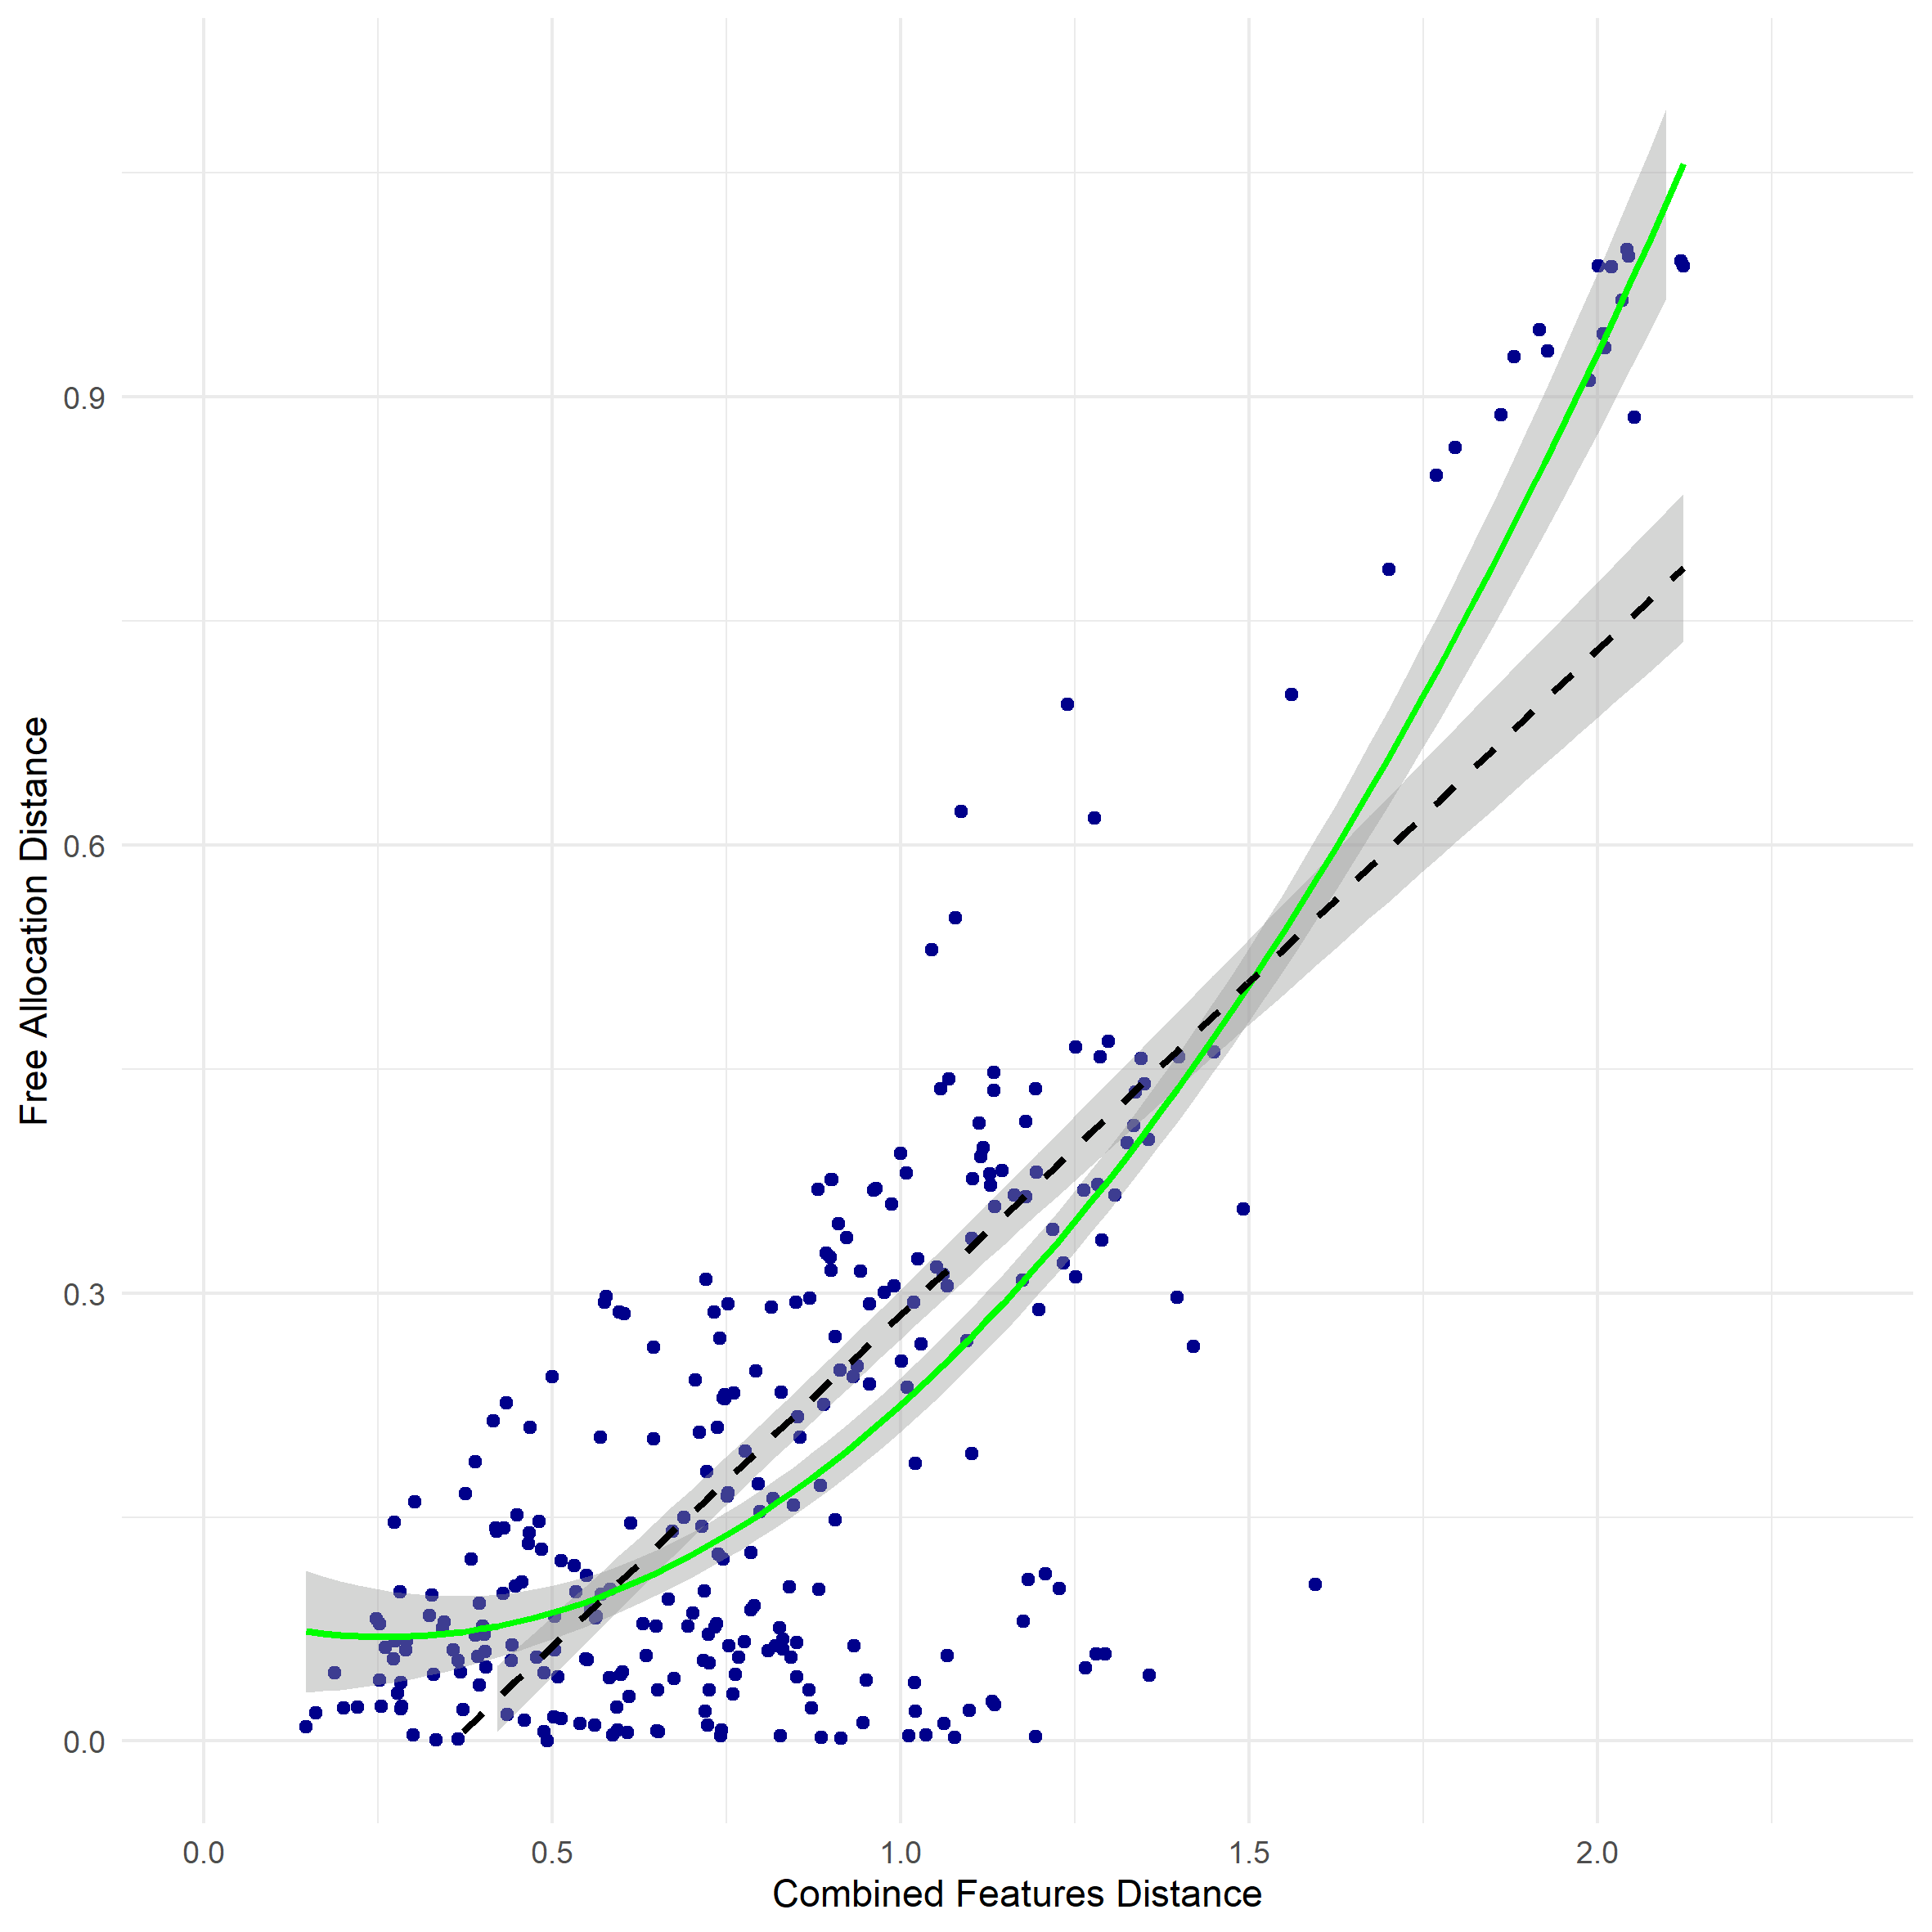
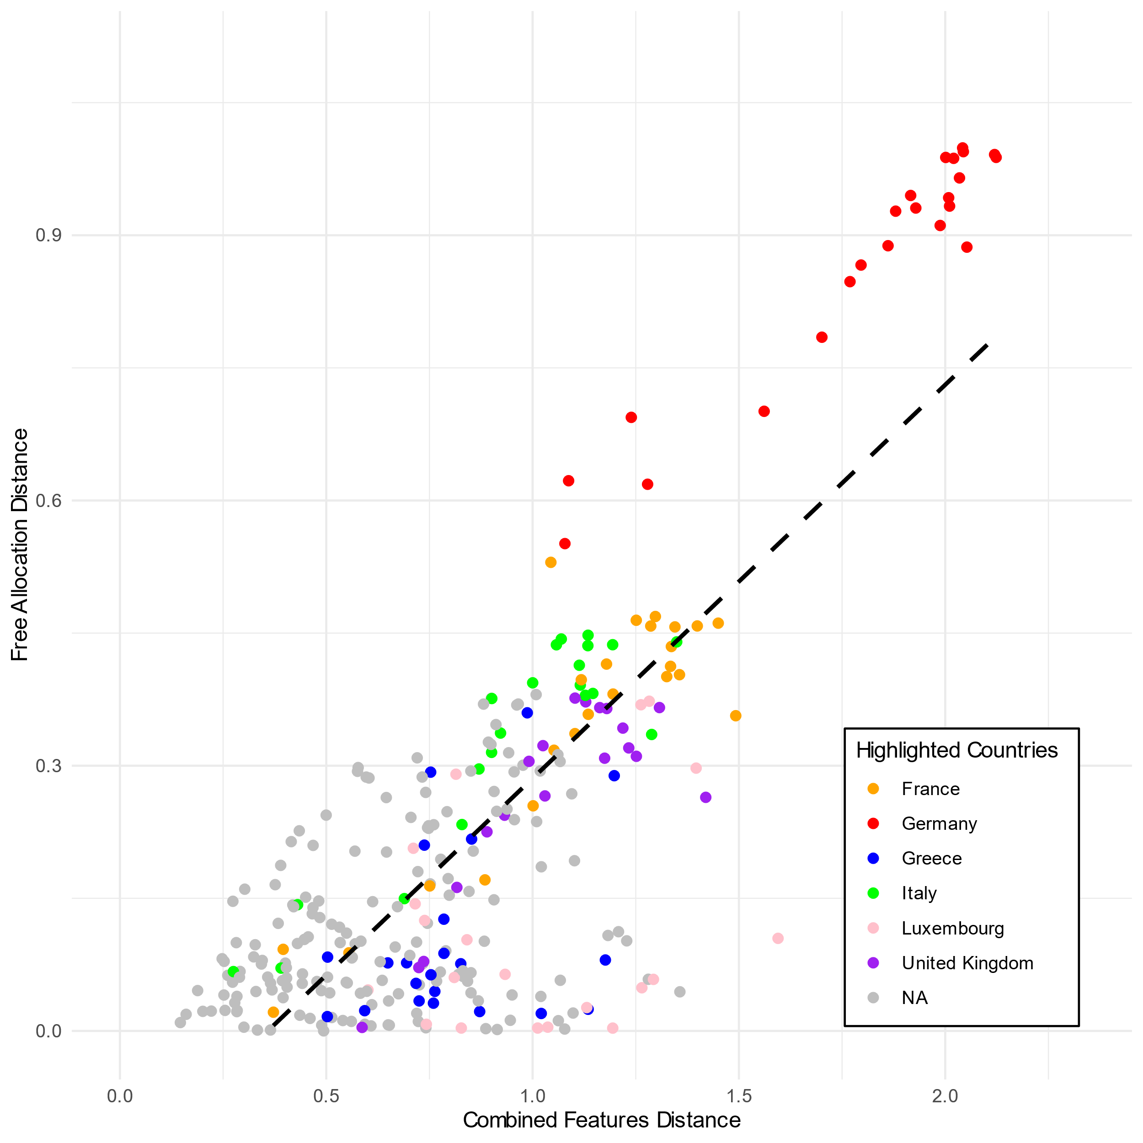
Οριζοντια ισοτητα στο EU ETS πειραμα 1
2018

Slide 13
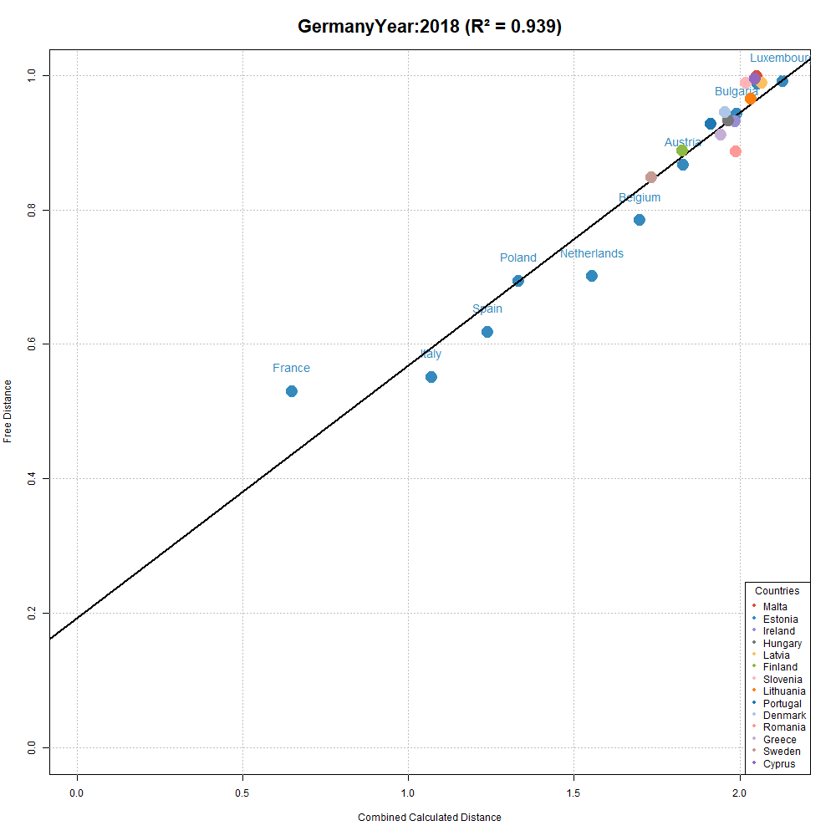
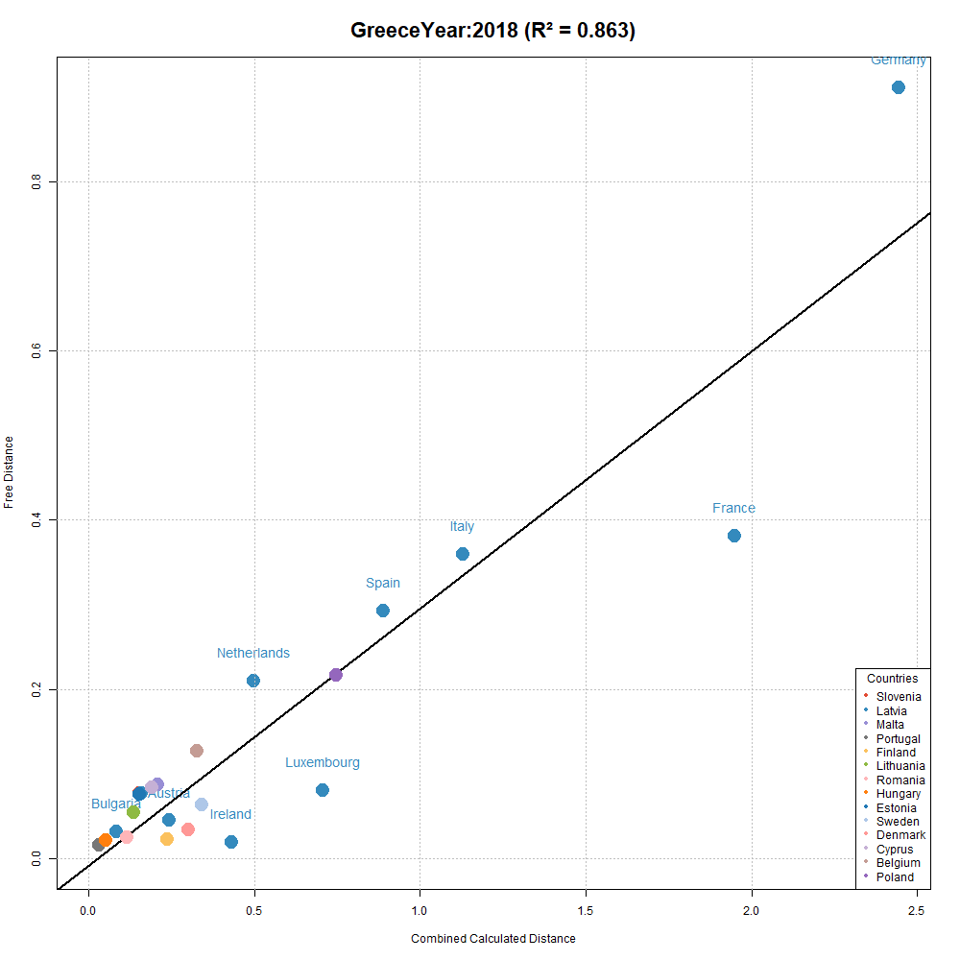
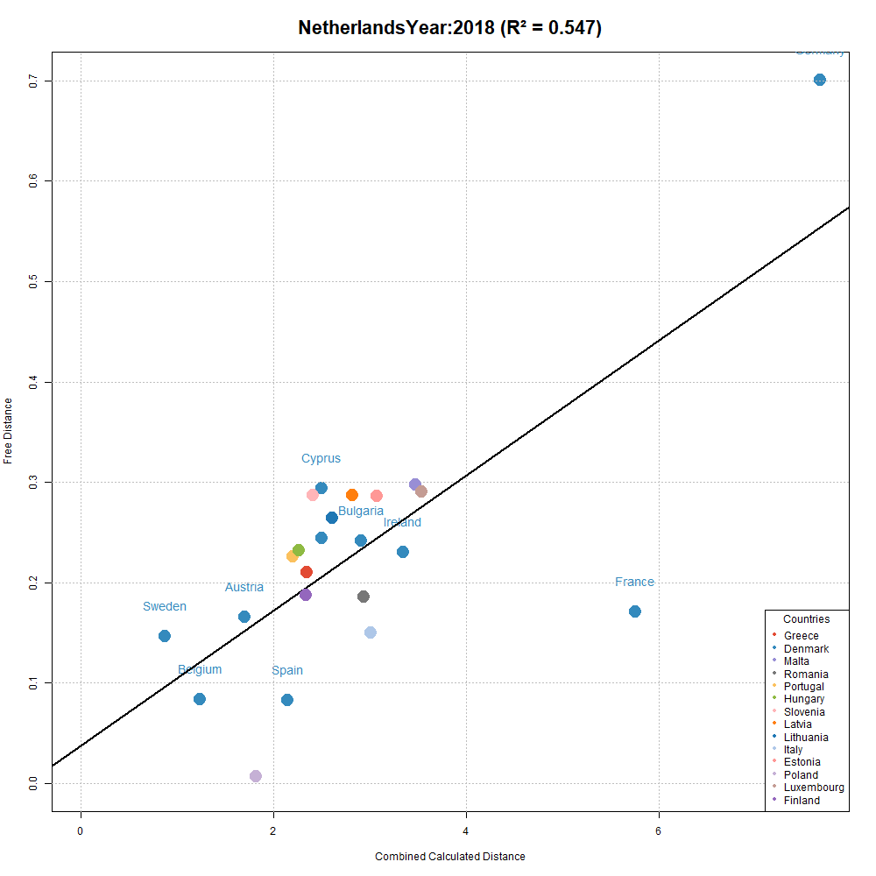
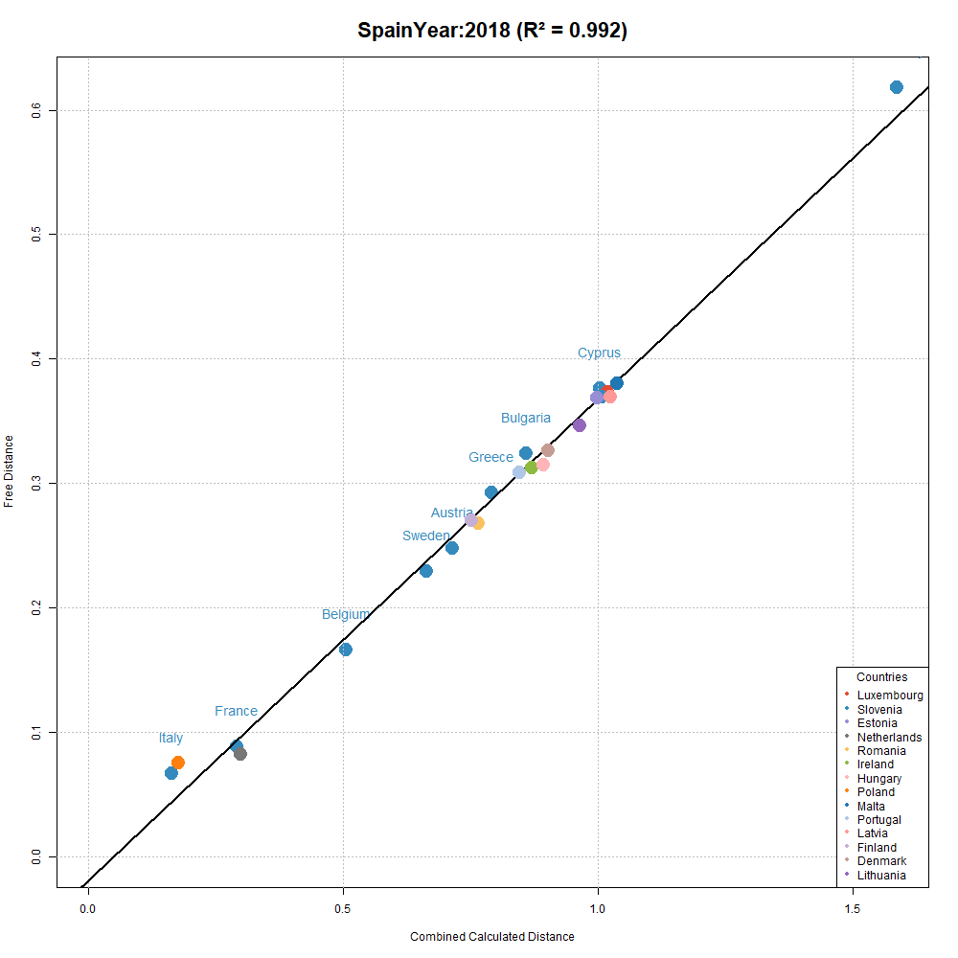
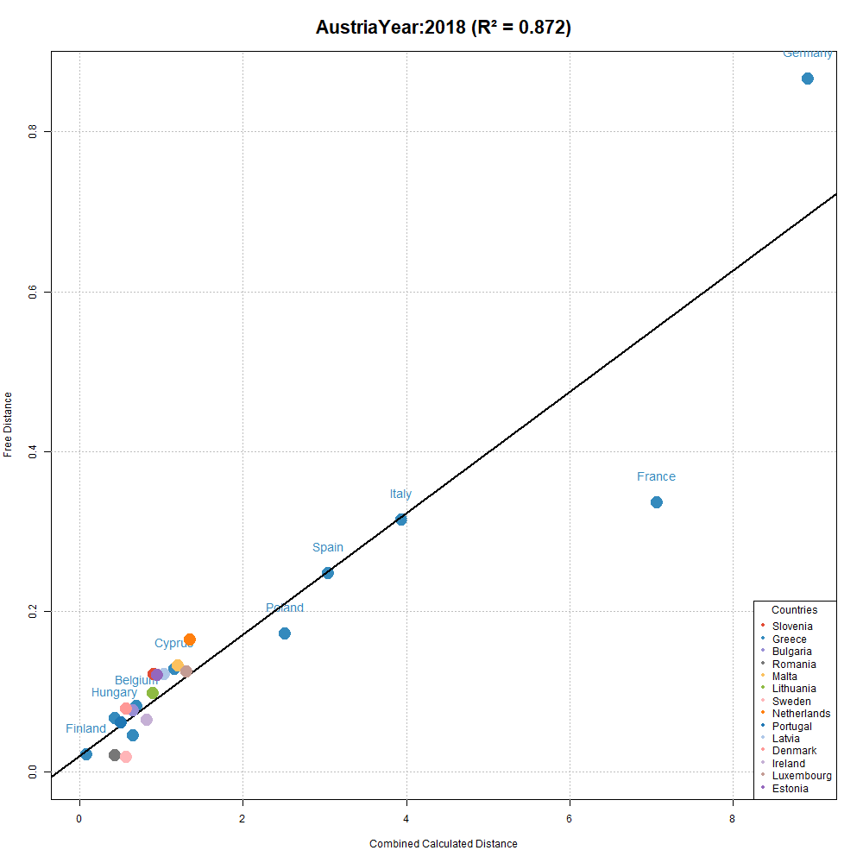
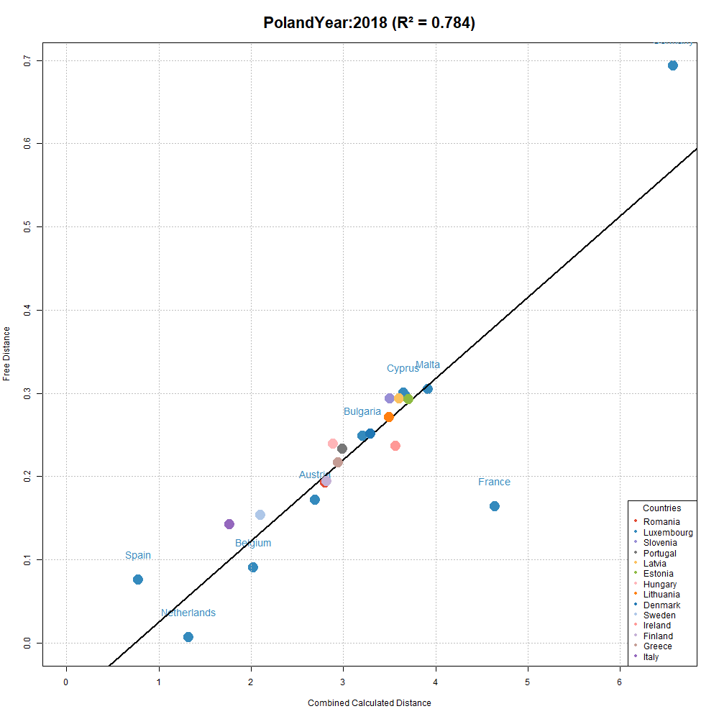
ΟΡΙΖΟΝΤΙΑ ΙΣΟΤΗΤΑ ΣΤΟ ETS

Slide 14
Οριζοντια ισοτητα σε τμηματα του δειγματοσ
Fair and Efficient Allocation of EU Emission Allowances, (Dimos s. et al, 2023)
Notes:
Cest 2023, 18th International Conference on Environmental Science and Technology Athens, Greece, 30 August to 2 September 2023.

Slide 15
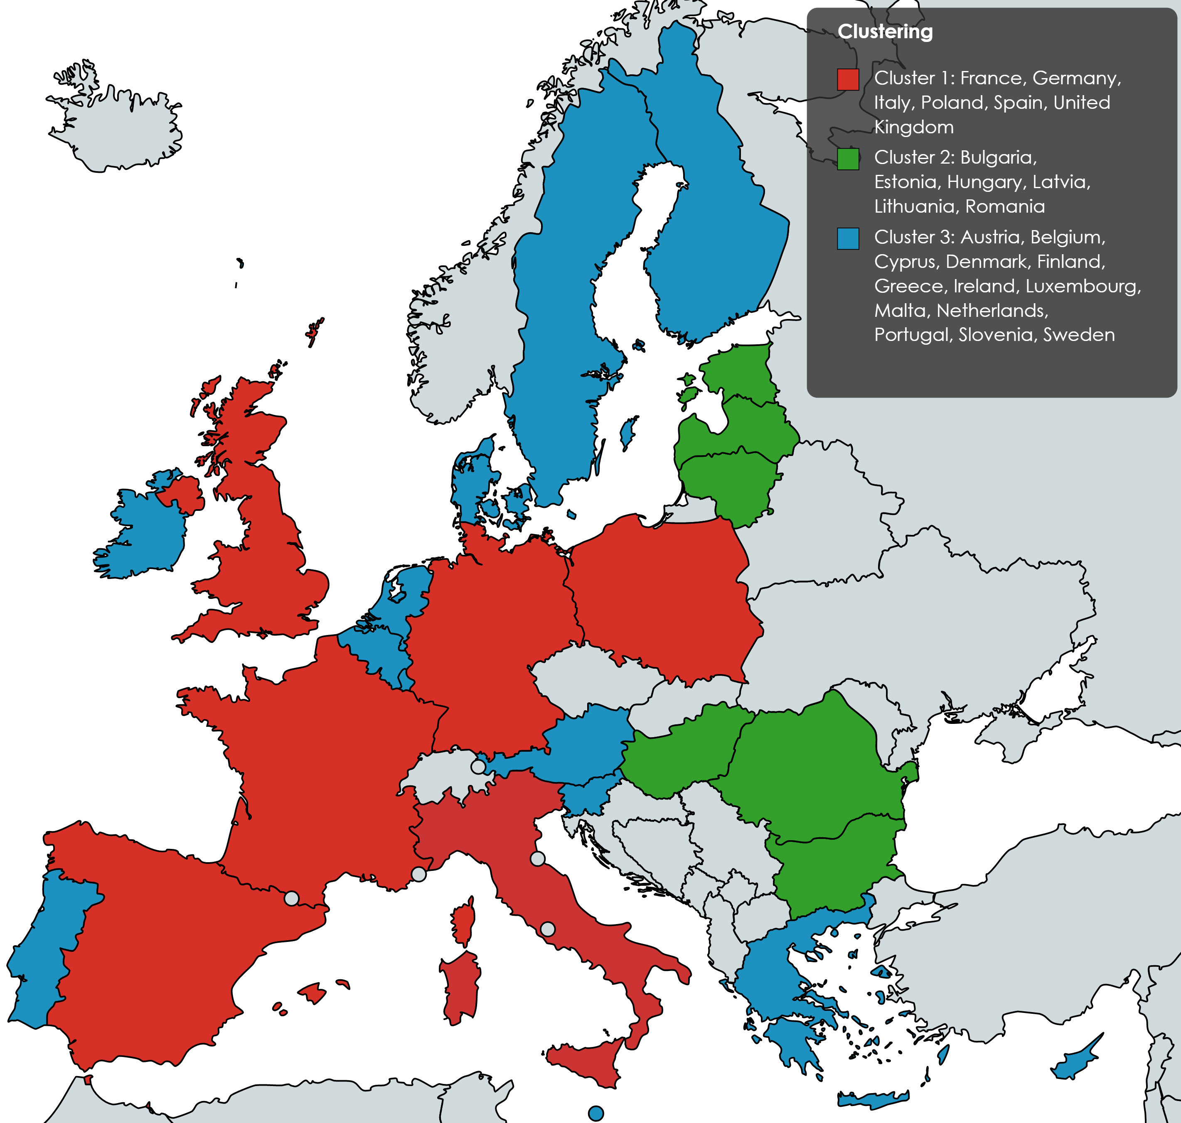
Οριζοντια ισοτητα σε τμηματα του δειγματοσ

Slide 16
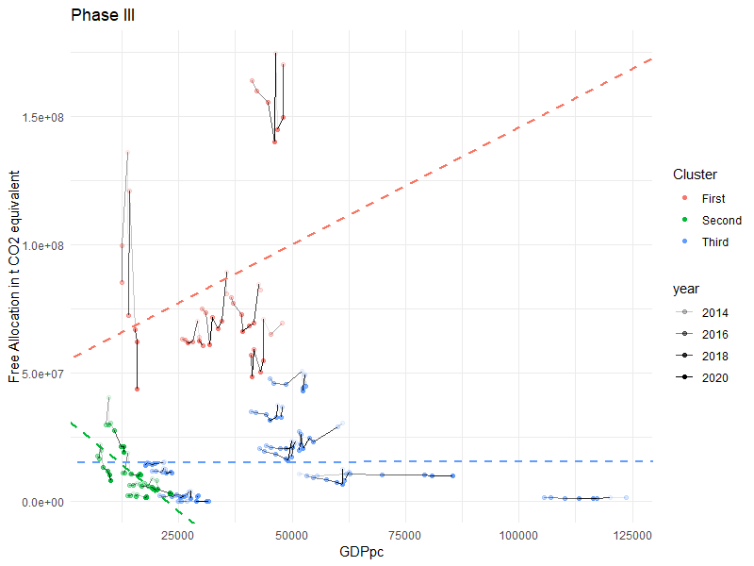
Οριζοντια ισοτητα σε τμηματα του δειγματοσ
Κατά κεφαλήν ΑΕΠ (r^2) Φάση ΙΙΙ
Συστάδα 1 | Συστάδα 2 | Συστάδα 3
0.07561 | 0.4774 | 0.000006

Slide 17
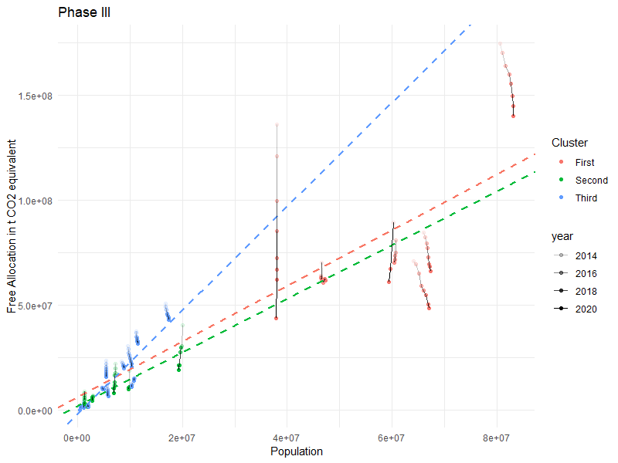
Οριζοντια ισοτητα σε τμηματα του δειγματοσ
Πληθυσμός (r^2) Φάση ΙΙΙ
Συστάδα 1 | Συστάδα 2 | Συστάδα 3
0.2807 | 0.7941 | 0.8011

Slide 18
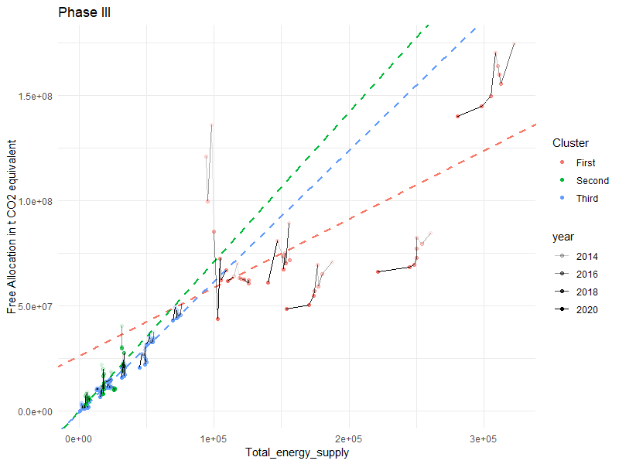
Οριζοντια ισοτητα σε τμηματα του δειγματοσ
Συνολική παρεχόμενη ενέργεια (r^2) Φάση ΙΙΙ
Συστάδα 1 | Συστάδα 2 | Συστάδα 3
0.4334 | 0.6891 | 0.9706

Slide 19
Η Διανομη ως προβλημα βελτιστοποιησησ
Fair and Efficient Allocation of EU Emission Allowances, (Dimos s. et al, 2023)

Slide 20
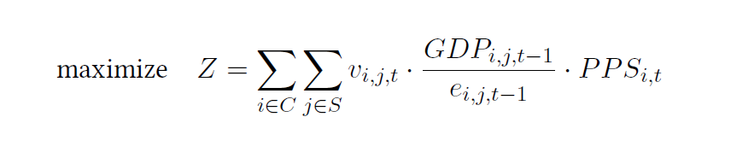
Η Διανομη ως προβλημα βελτιστοποιησησ
(Καταλληλότητα)
Απόδοση: αγοραστική δύναμη για κάθε μονάδα ρύπων.
Παραδείγματα επιπλέον περιορισμών:
Να μην αποκλίνει πολύ από τα περσινά (Αποζημίωση)
Να είναι κοντά στο ποσοστό επενδύσεων σε πράσινη ενέργεια. (Επιβράβευση)
Να είναι κοντά στο ποσοστό του πληθυσμού που αντιστοιχεί. (Εξωγενές δικαίωμα)

Slide 21
Η Διανομη ως προβλημα βελτιστοποιησησ – Παραδειγμα
Επιπλέον περιορισμός:
Να μην αποκλίνει πάνω από 20% από τα περσινά (Αποζημίωση)
Χώρα | Αποδοτικότητα | Πραγματικά 2018 (%) | Προβλεφθέντα (%) | Διαφορά (%)
Σουηδία | 11.9490 | 3.27 | 3.95 | 21.07
Γερμανία | 6.2988 | 20.95 | 19.77 | -5.62
Ελλάδα | 1.9529 | 2.04 | 1.58 | -22.47
Εσθονία | 1.6987 | 0.46 | 0.53 | 13.74
Ουσιώδης προβληματισμός:
Αυτή η σύγκριση δεν μπορεί να προσφέρει κάποια πληροφορία γιατί δεν μπορεί να συγκριθεί με κάτι αντίστοιχο.

Slide 22
Επισκοπηση μιασ διαφορετικης δουλειασ του 2023
Allocating Emission Permits Efficiently via Uniform Linear Mechanisms (X. Lin and J. Lu 2023)

Slide 23
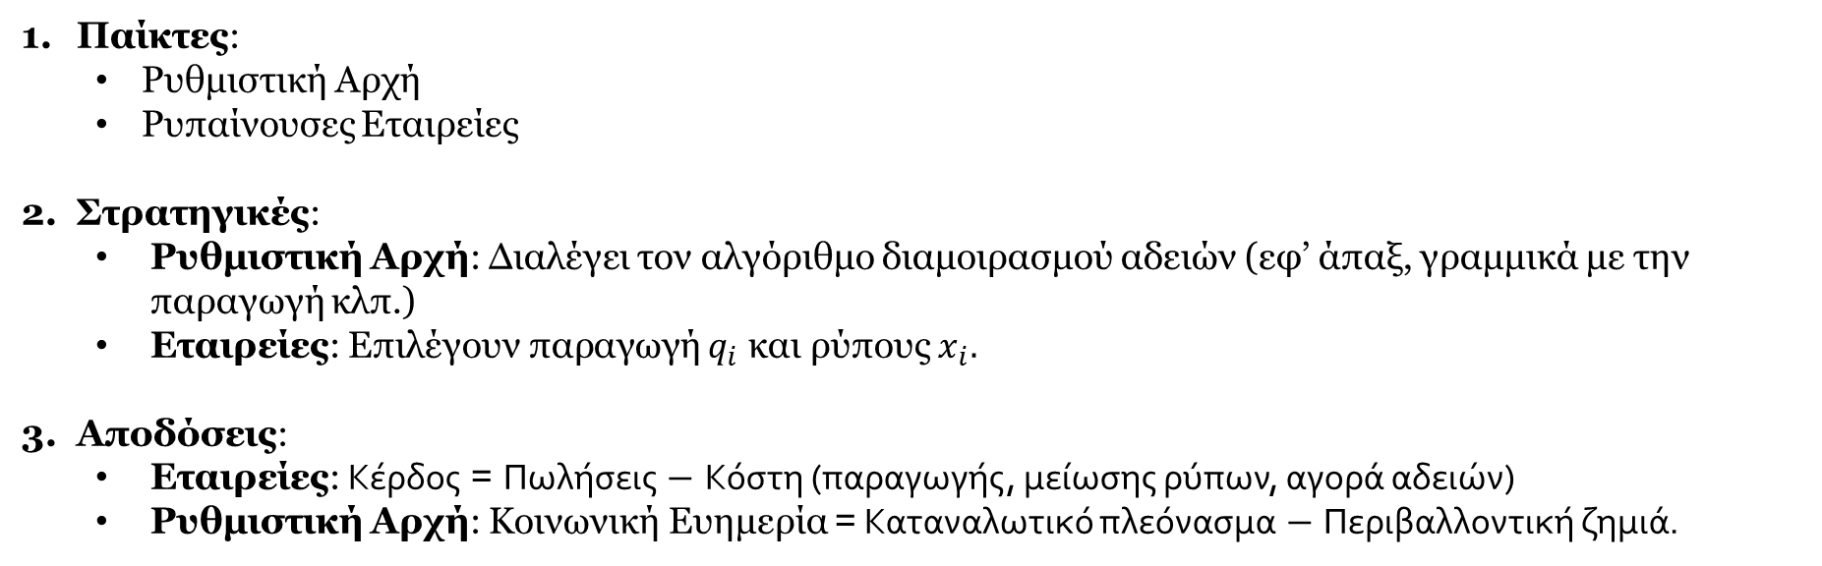
Allocating Emission Permits Efficiently via Uniform Linear Mechanisms, (X. Lin and J. Lu 2023)
Παίκτες:
Ρυθμιστική Αρχή
Ρυπαίνουσες Εταιρείες
Στρατηγικές:
Ρυθμιστική Αρχή: Διαλέγει τον αλγόριθμο διαμοιρασμού αδειών (εφ’ άπαξ, γραμμικά με την παραγωγή κλπ.)
Εταιρείες: Επιλέγουν παραγωγή $q_{i}$ και ρύπους $x_{i}.$
Αποδόσεις:
Εταιρείες: Κέρδος = Πωλήσεις − Κόστη (παραγωγής, μείωσης ρύπων, αγορά αδειών)
Ρυθμιστική Αρχή: Κοινωνική Ευημερία = Καταναλωτικό πλεόνασμα − Περιβαλλοντική ζημιά.

Slide 24
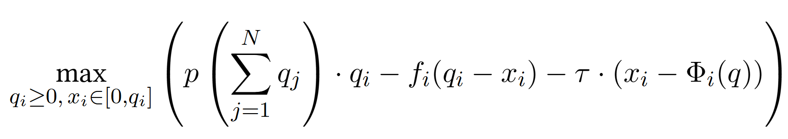
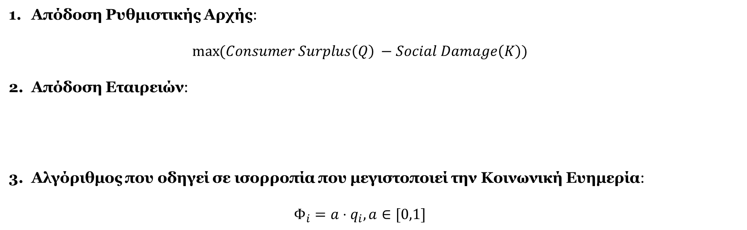
Allocating Emission Permits Efficiently via Uniform Linear Mechanisms, (X. Lin and J. Lu 2023)
Απόδοση Ρυθμιστικής Αρχής:
$$\max{(Consumer Surplus\left(Q\right) −Social Damage\left(K\right))}$$
Απόδοση Εταιρειών:
Αλγόριθμος που οδηγεί σε ισορροπία που μεγιστοποιεί την Κοινωνική Ευημερία:
$$Φ_{i}=a⋅q_{i}, a∈[0,1]$$
Αναλογία & Επιβράβευση

Slide 25
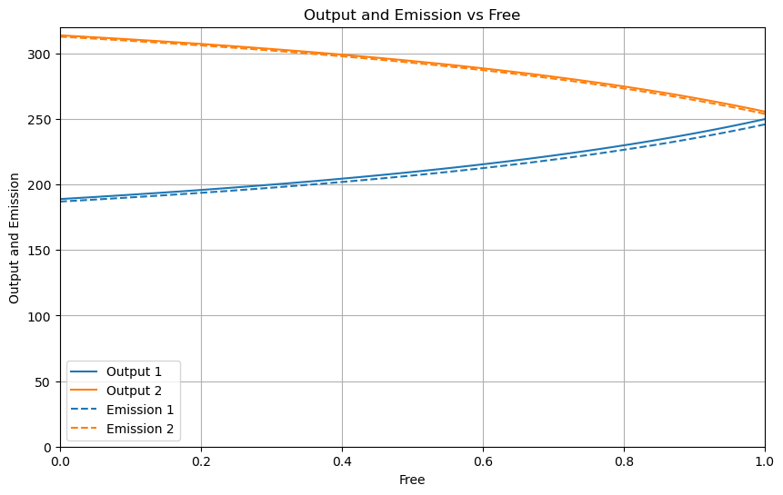
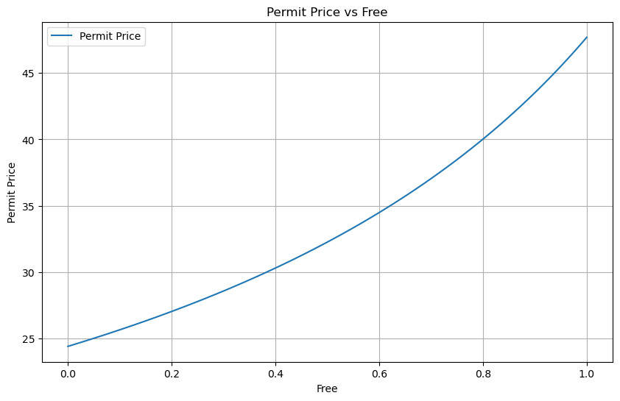
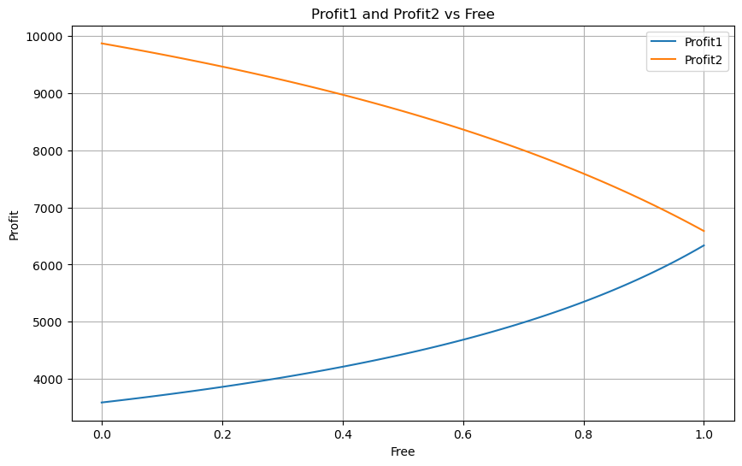
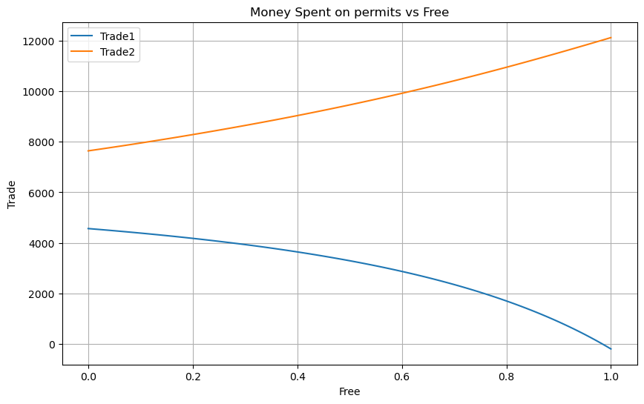
ενα αλλο παραδειγμα απο τη βιβλιογραφια, (X. Lin and J. Lu 2023)
Στο παράδειγμα αυτό βλέπουμε τι θα συνέβαινε αν ένας κακόβουλος ρυθμιστής έδινε όλες τις άδειες σε έναν μόνο κλάδο.
Όριο 80% της άνευ ρύθμισης κατάστασης.

Slide 26
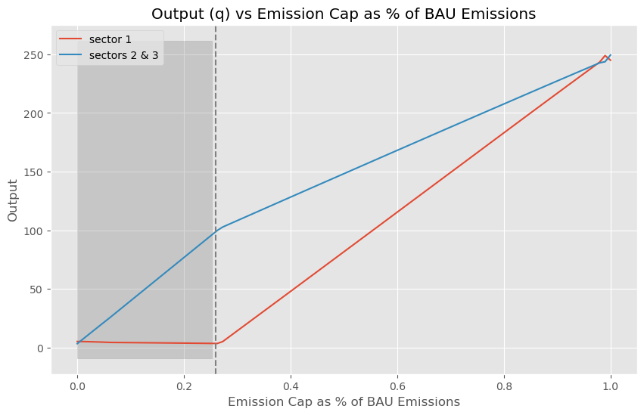
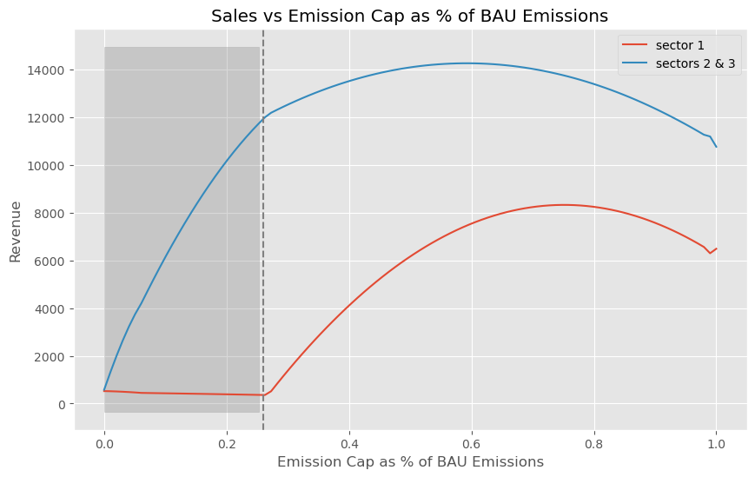
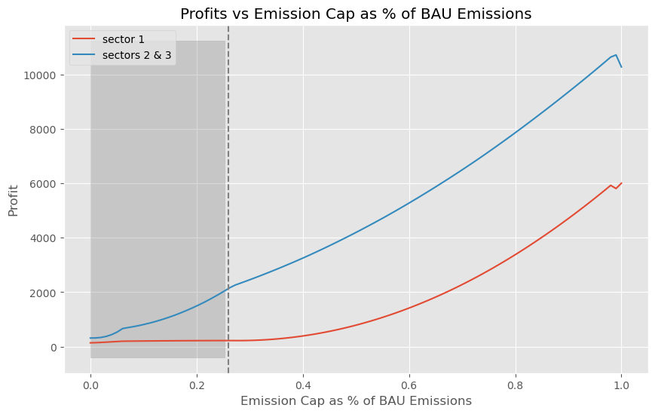
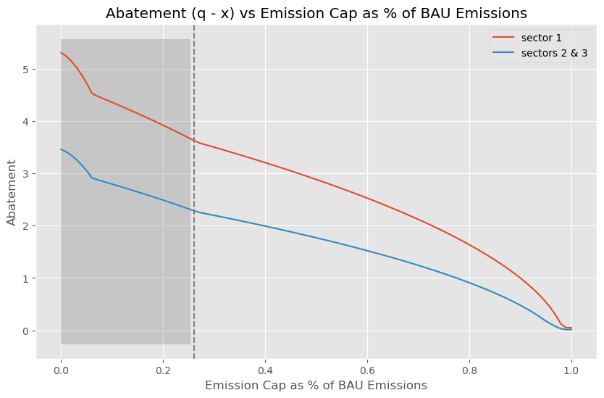
ενα αλλο παραδειγμα απο τη βιβλιογραφια, (X. Lin and J. Lu 2023)
Στο παράδειγμα αυτό βλέπουμε τι συμβαίνει καθώς ο ρυθμιστής αλλάζει το όριο των αδειών.

Slide 27
Συγκριση των δυο

Slide 28
Συγκριση των δυο – Συνθετικα δεδομενα
Χαρακτηριστικά:
1) Κοινά συνθετικά δεδομένα.
2) Κοινό όριο K = 80% της υφιστάμενης κατάστασης.
3) Δωρεάν δίνεται το 40% του ορίου.
4) Κοινό Περιβαλλοντικό αποτύπωμα, άρα μπορεί να συγκριθεί η Κοινωνική Ευημερία των δύο.

Slide 29
Συγκριση των δυο – Συνθετικα δεδομενα
Χώρα | ΑΕΠ ανά Κάτοικο | Ποσοστό Βιομηχανίας (%)
Ατλαντίδα | 400 | 30
Ομάσου | 350 | 25
Χόγκσμιντ | 450 | 20
Η Αυλή των Θαυμάτων | 300 | 15
Λιλιπούπολη | 250 | 10

Slide 30
Συγκριση των δυο – Συνθετικα δεδομενα
Όνομα Τομέα | Συνάρτηση Τιμής-Ζήτησης
Χάλυβας | p(x) = 200 − 0.1x
Τσιμέντο | p(x) = 150 − 0.05x
Χαρτί | p(x) = 100 − 0.02x
Χημικά | p(x) = 250 − 0.15x
Αυτοκινητοβιομηχανία | p(x) = 300 − 0.2x
Κλωστοϋφαντουργία | p(x) = 80 − 0.01x

Slide 31
Συγκριση των δυο – Συνθετικα δεδομενα
Όνομα Εταιρείας | Τομέας | Χώρα | Συνάρτηση Κόστους Μείωσης
S1_F1 | Χάλυβας | Ατλαντίδα | 2x + 3x^2 + x^3
S1_F2 | Χάλυβας | Ατλαντίδα | 3x + 2x^2 + 2x^3
S1_F3 | Χάλυβας | Ομάσου | 4x + x^2 + 3x^3
S1_F4 | Χάλυβας | Χόγκσμιντ | 2x + 2x^2 + 2x^3
S1_F5 | Χάλυβας | Η Αυλή των Θαυμάτων | 3x + 3x^2 + x^3

Slide 32
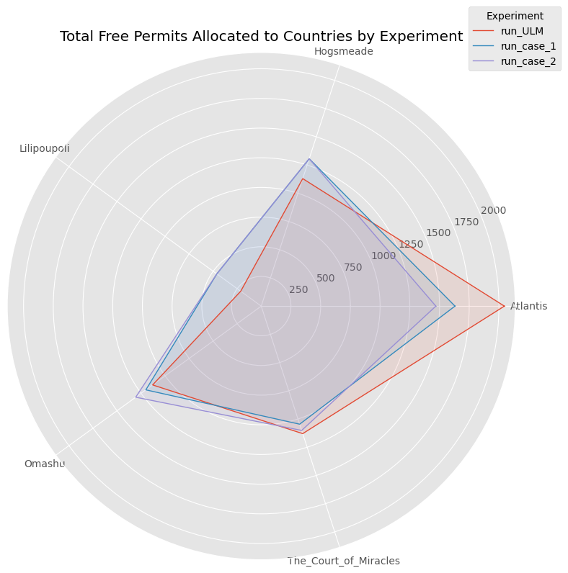
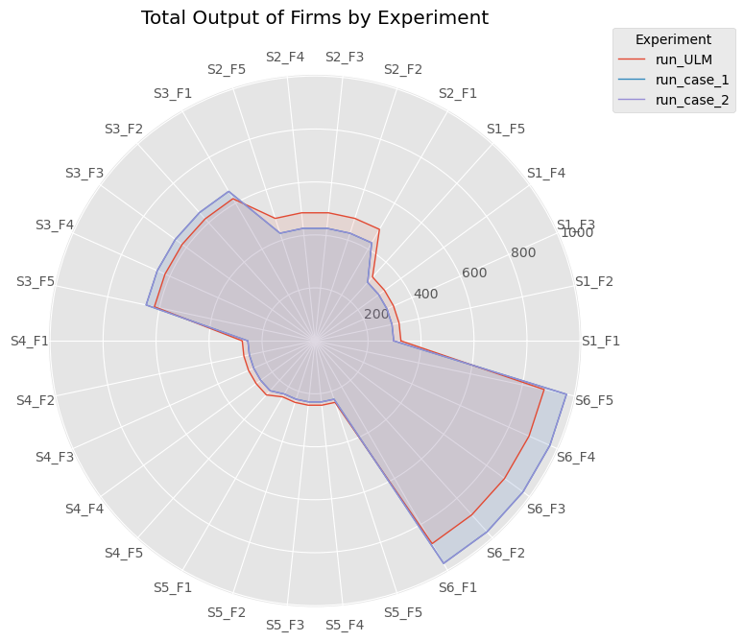
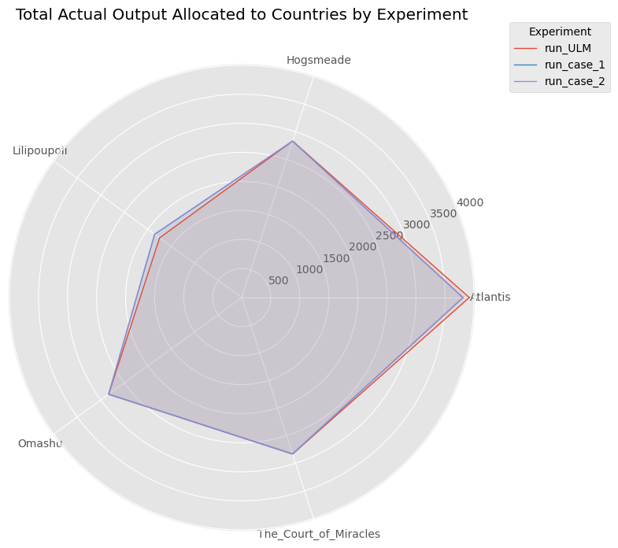
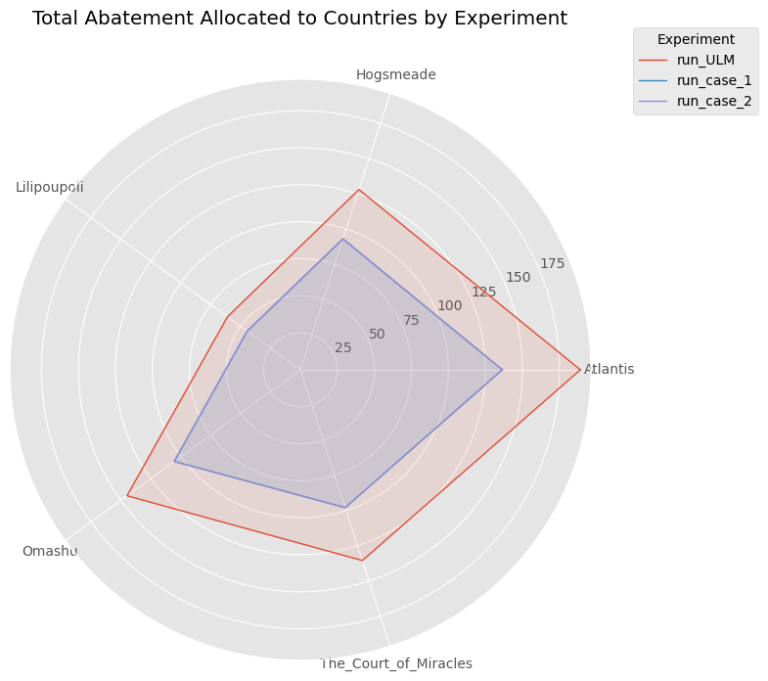
Συγκριση των δυο

Slide 33
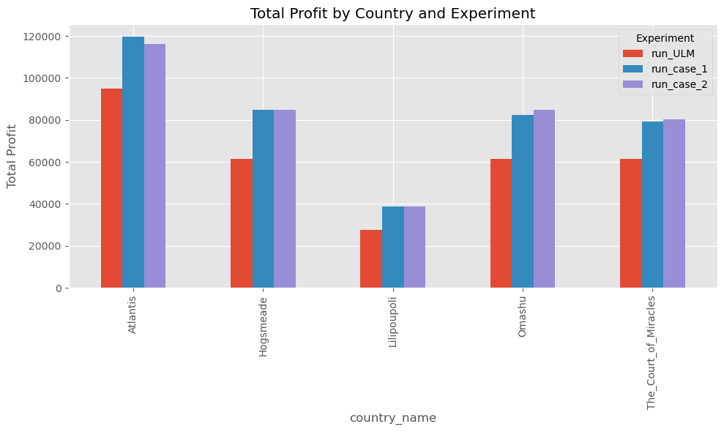
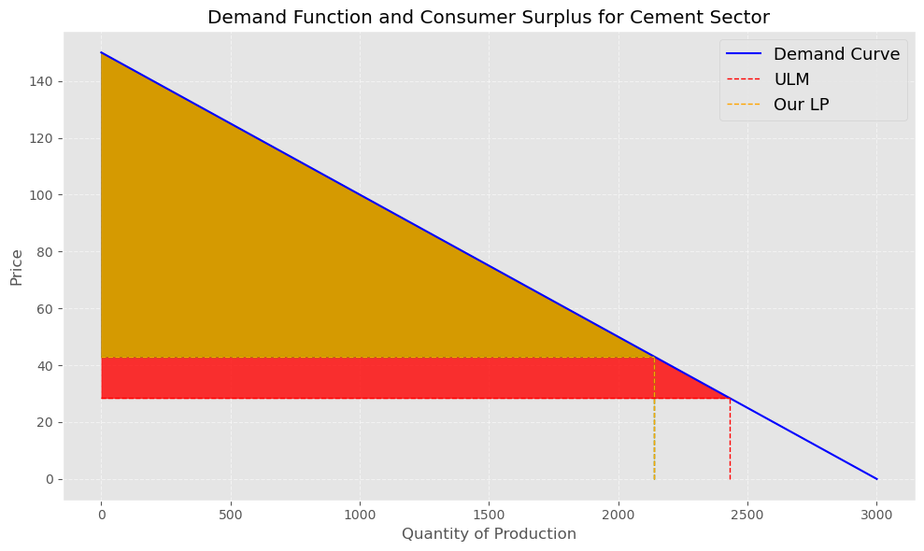
Συγκριση των δυο

Slide 34
Μελλοντικεσ προεκτασεισ
Εξέταση του ζητήματος σε παραπάνω χρονιές.
Προσθήκη ρεαλιστικών δεδομένων.
Προσθήκη κόστους παραγωγής.
Εξέταση παραπάνω περιορισμών.
Προσθήκη δυνατότητας αποταμίευσης ή δανεισμού αδειών.

Slide 35
Ευχαριστω πολυ για τον χρονο σας.

Slide 36
Αριστοτελησ, ηθικα νικομαχεια
“οἷς τε γὰρ δίκαιον τυγχάνει ὄν, δύο ἐστί, καὶ ἐν οἷς, τὰ πράγματα, δύο. καὶ ἡ αὐτὴ ἔσται ἰσότης, οἷς καὶ ἐν οἷς: ὡς γὰρ ἐκεῖνα ἔχει, τὰ ἐν οἷς, οὕτω κἀκεῖνα ἔχει: εἰ γὰρ μὴ ἴσοι, οὐκ ἴσα ἕξουσιν, ἀλλ᾽ ἐντεῦθεν αἱ μάχαι καὶ τὰ ἐγκλήματα, ὅταν ἢ μὴ ἴσα ἴσοι ἢ μὴ ἴσοι ἴσα ἔχωσι καὶ νέμωνται. ἔτι ἐκ τοῦ κατ᾽ ἀξίαν τοῦτο δῆλον: τὸ γὰρ δίκαιον ἐν ταῖς νομαῖς ὁμολογοῦσι πάντες κατ᾽ ἀξίαν τινὰ δεῖν εἶναι, τὴν μέντοι ἀξίαν οὐ τὴν αὐτὴν λέγουσι πάντες ὑπάρχειν, ἀλλ᾽ οἱ μὲν δημοκρατικοὶ ἐλευθερίαν, οἱ δ᾽ ὀλιγαρχικοὶ πλοῦτον, οἳ δ᾽ εὐγένειαν, οἱ δ᾽ ἀριστοκρατικοὶ ἀρετήν. ἔστιν ἄρα τὸ δίκαιον ἀνάλογόν τι”
EN V 6, 1131a 18-29) . Ἠθικὰ Νικομάχεια (1131a-1131b)

Slide 37
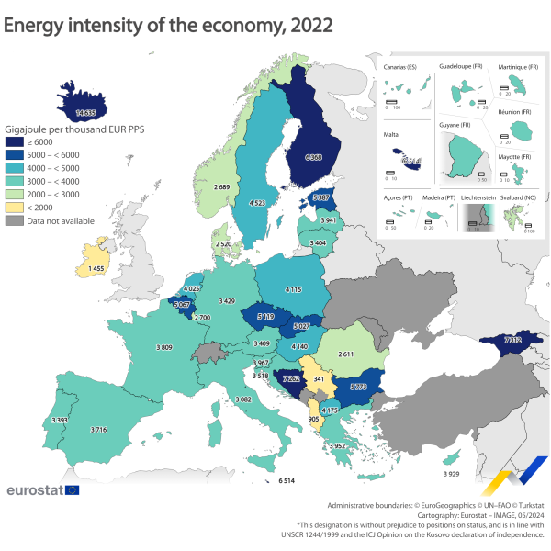
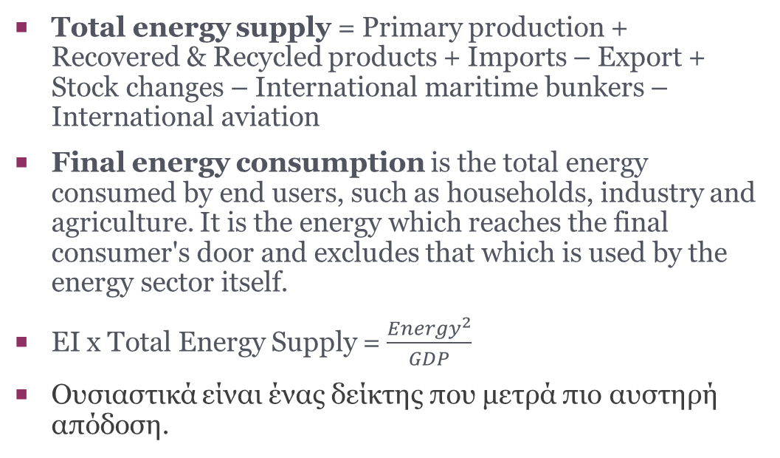
Energy intensity x Total energy Supply
Total energy supply = Primary production + Recovered & Recycled products + Imports – Export + Stock changes – International maritime bunkers – International aviation
Final energy consumption is the total energy consumed by end users, such as households, industry and agriculture. It is the energy which reaches the final consumer's door and excludes that which is used by the energy sector itself.
EI x Total Energy Supply = $\frac{{Energy}^{2}}{GDP}$
Ουσιαστικά είναι ένας δείκτης που μετρά πιο αυστηρή απόδοση.

Slide 38
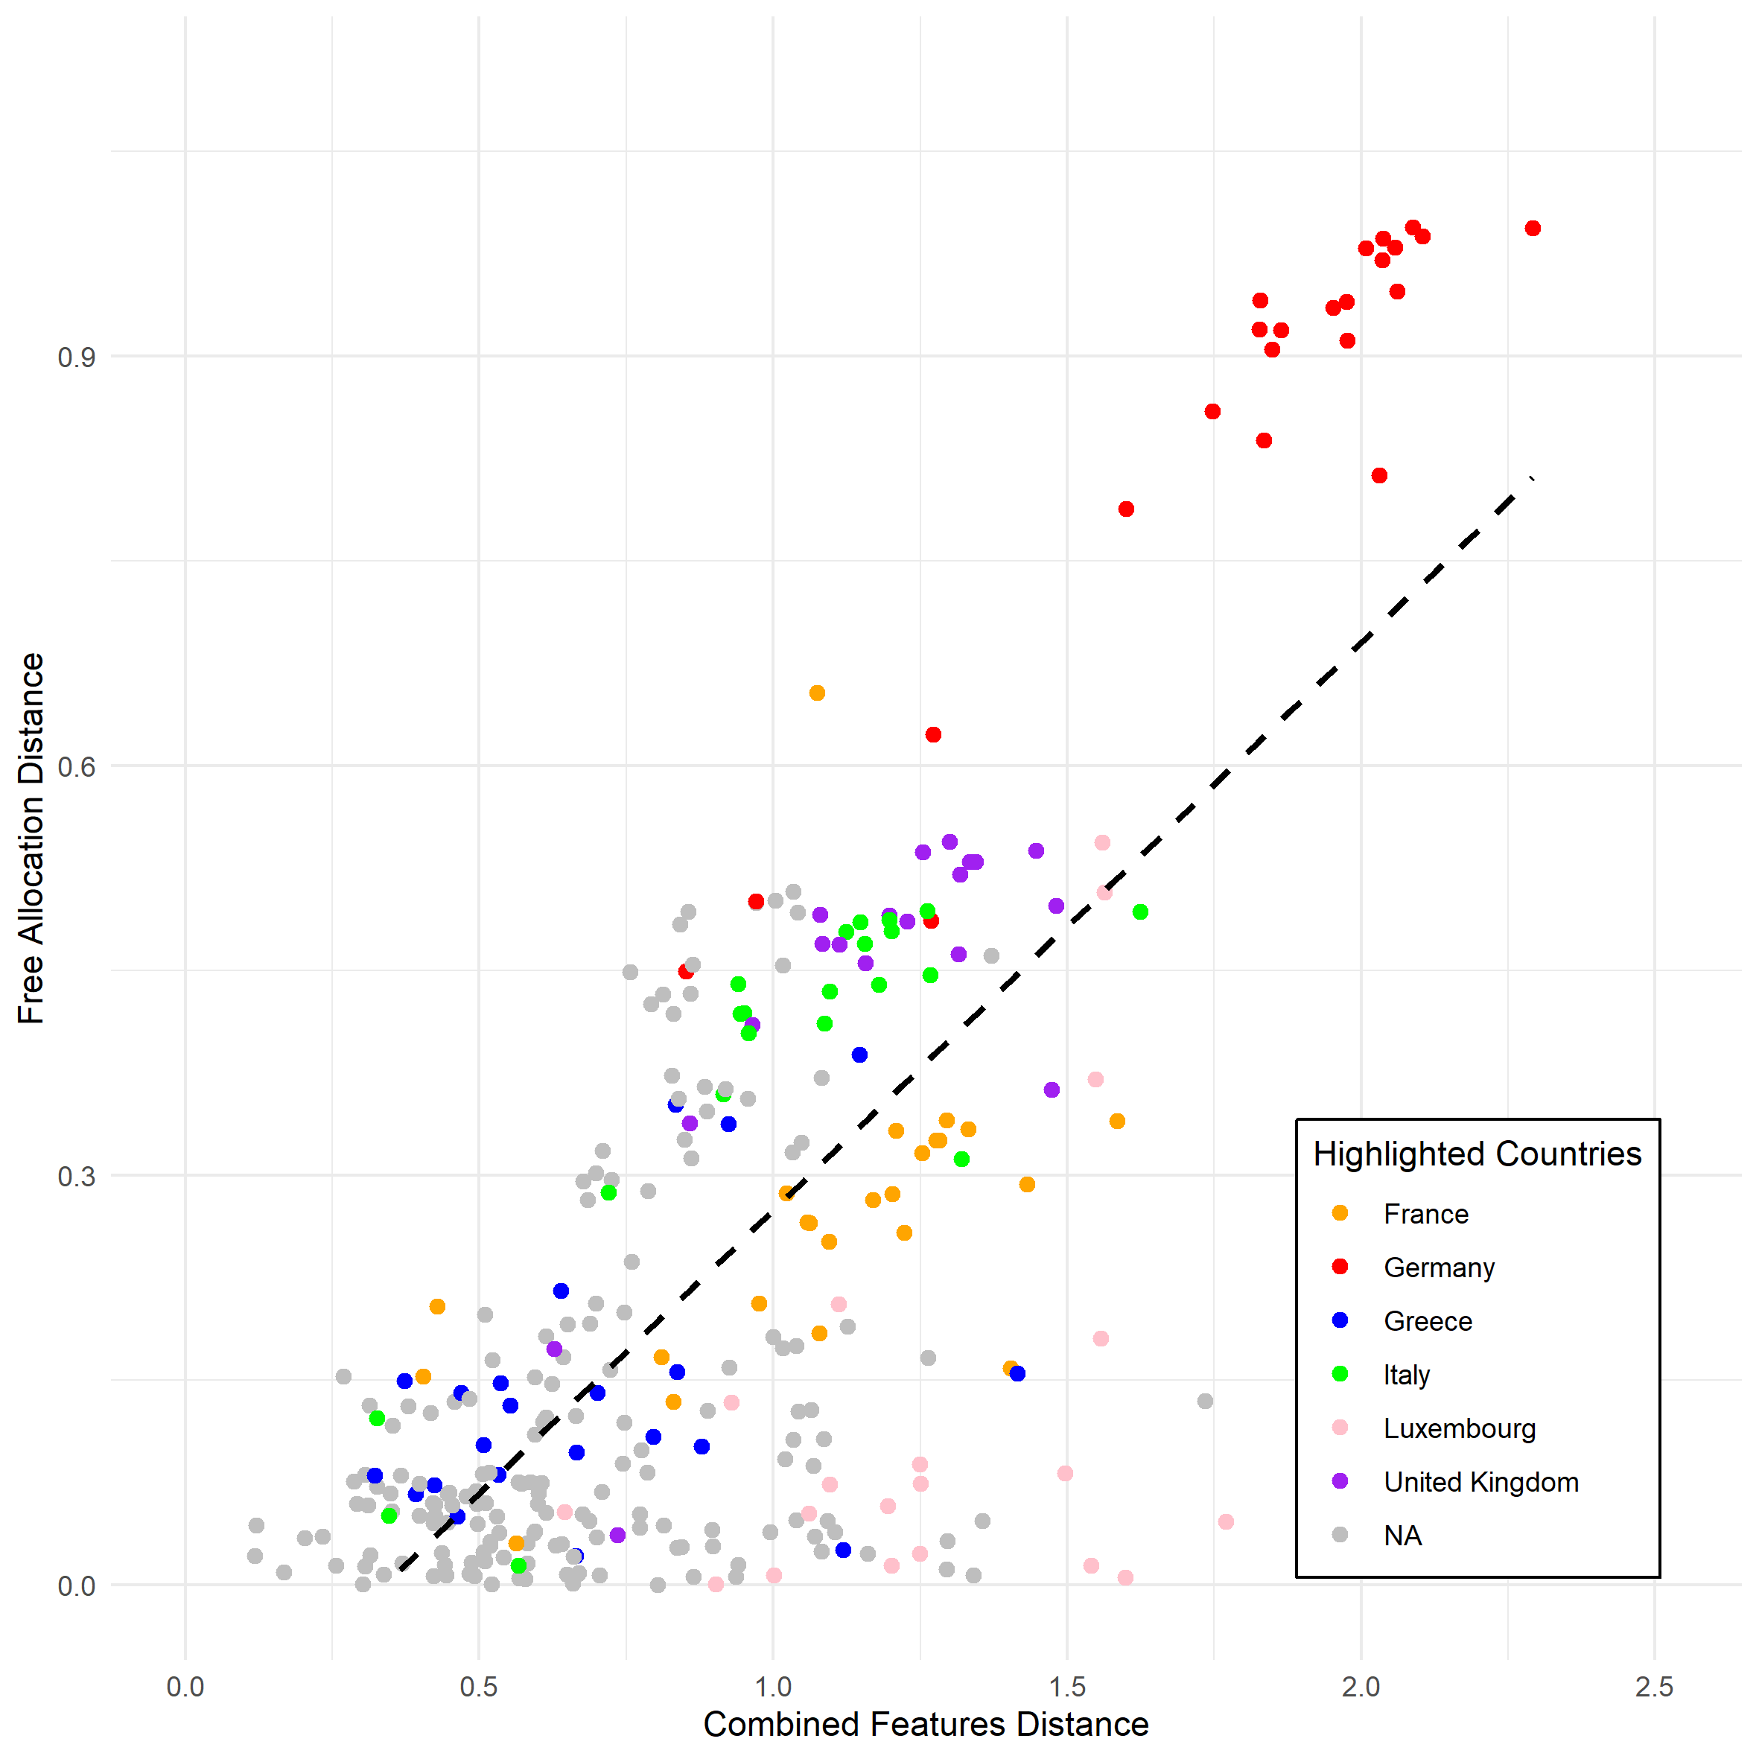
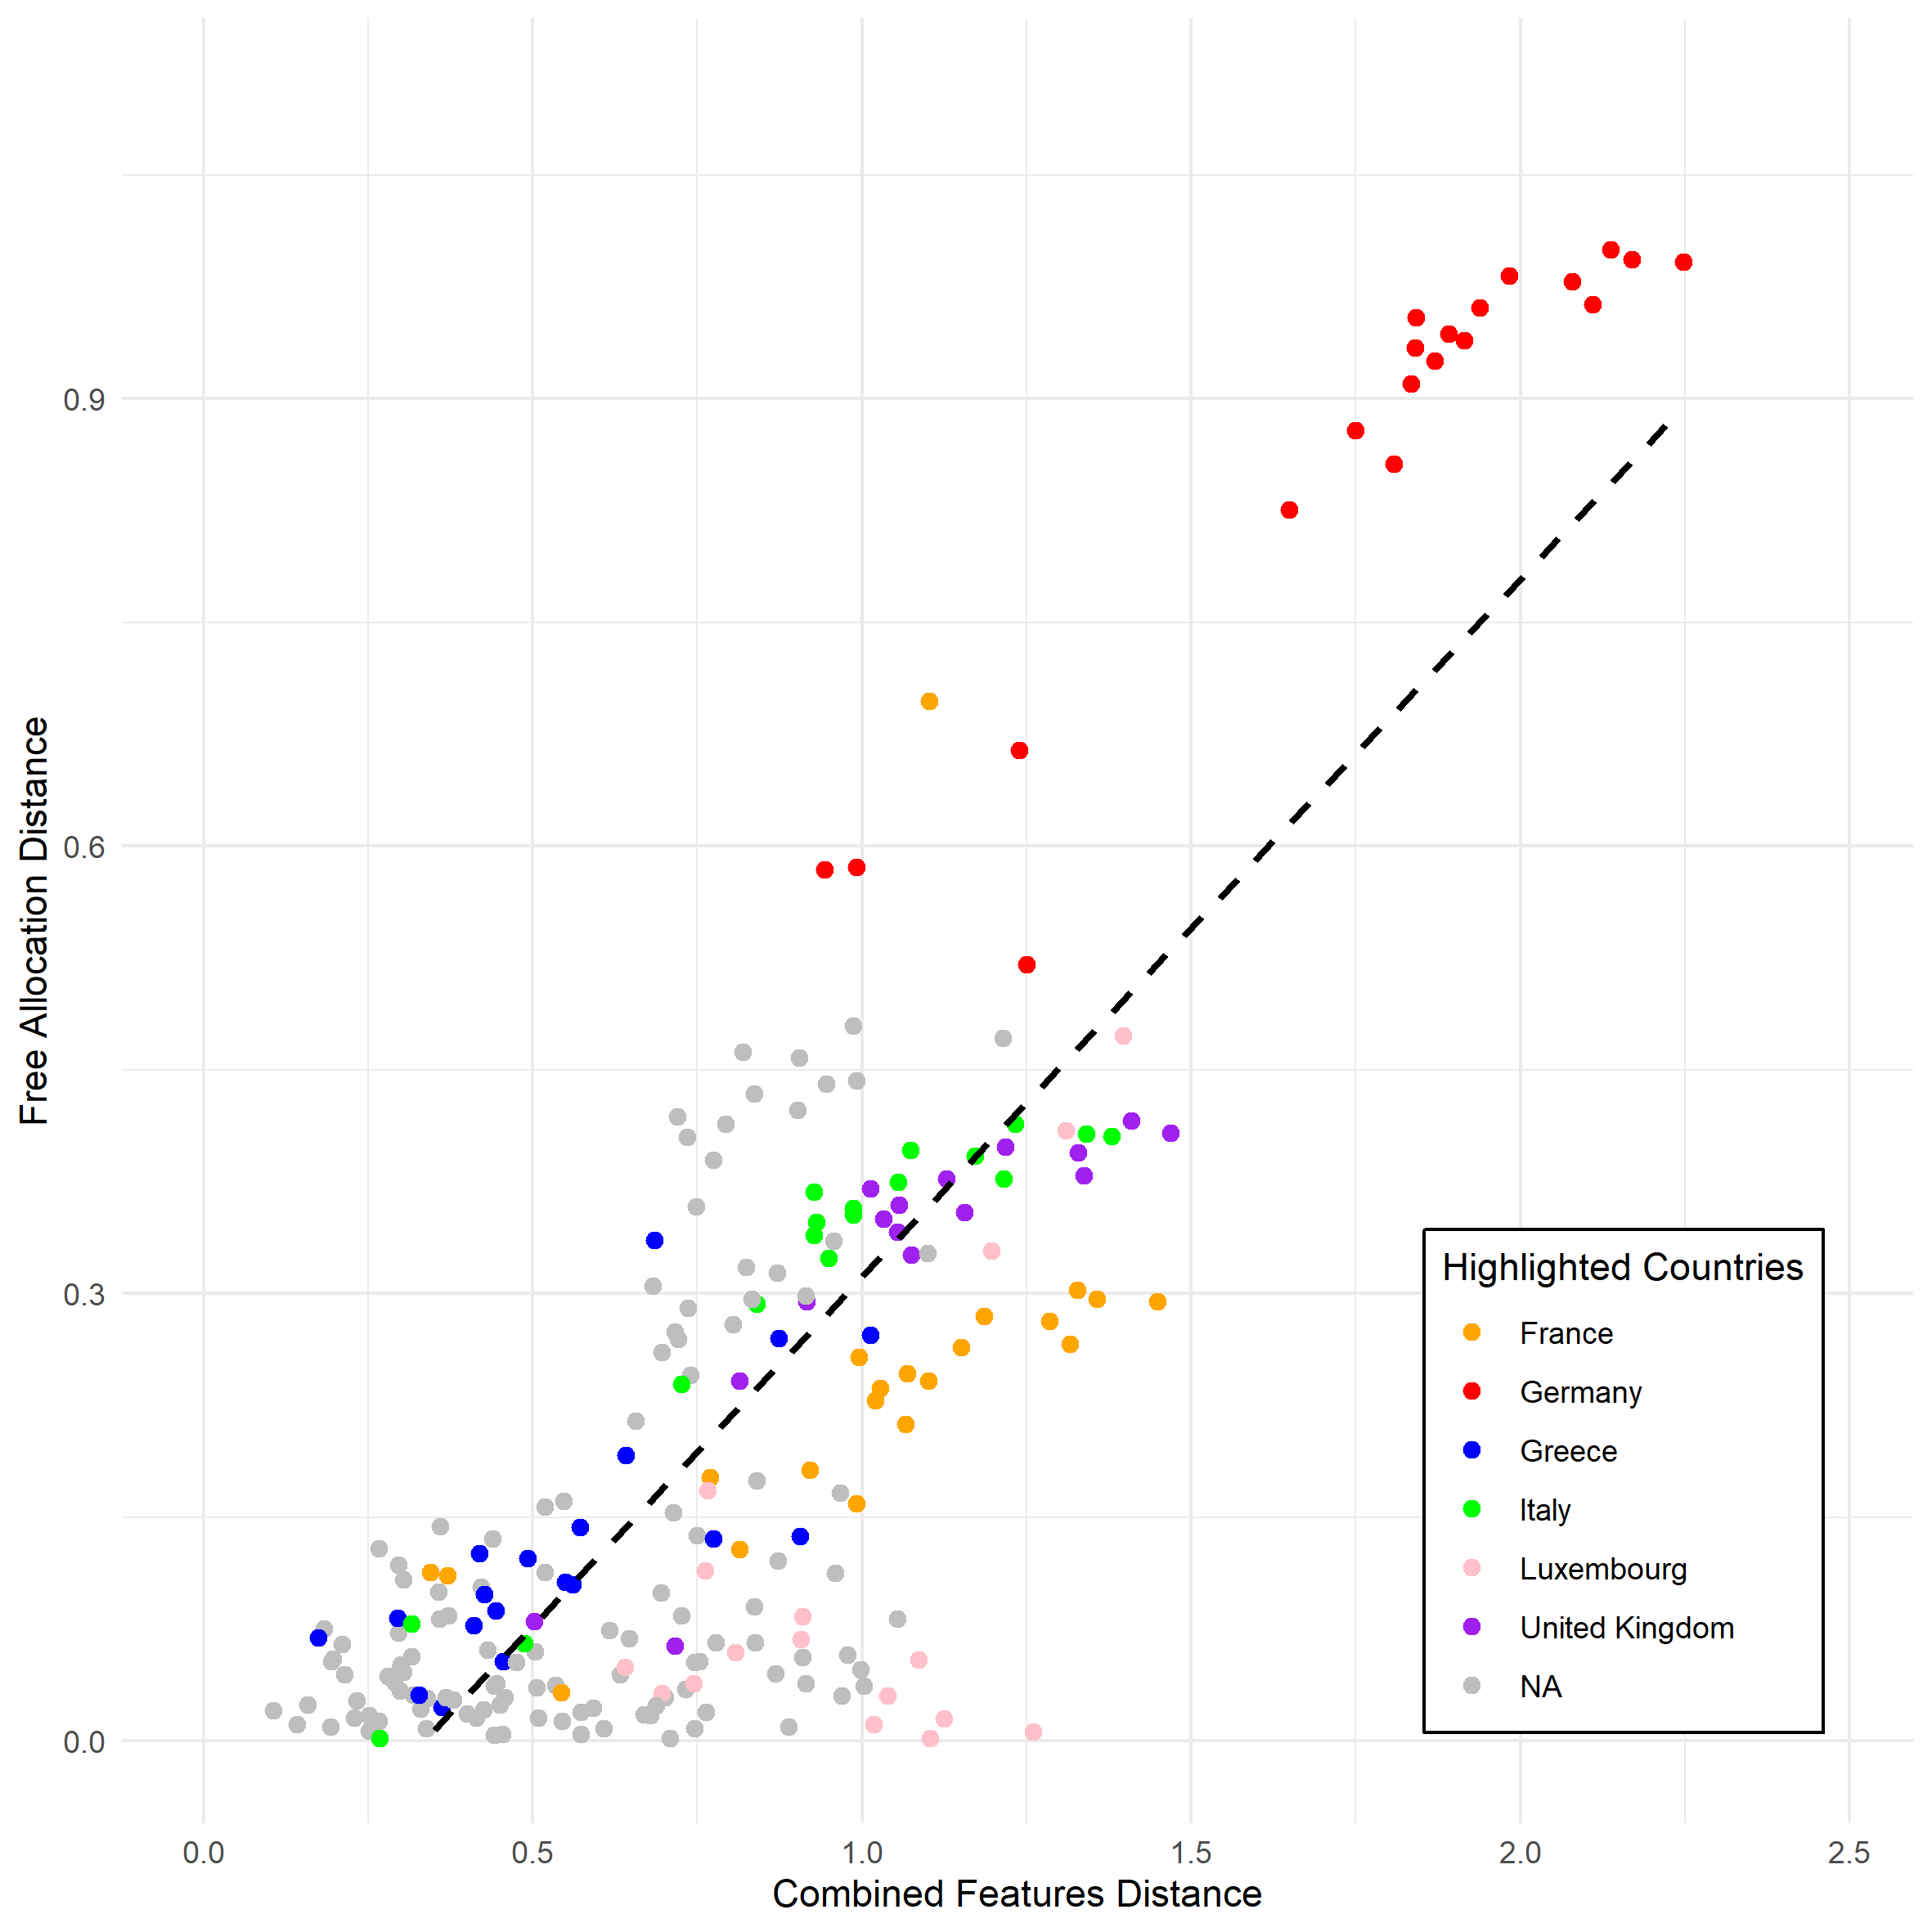
2006 Phase I
2010 Phase II

Slide 39
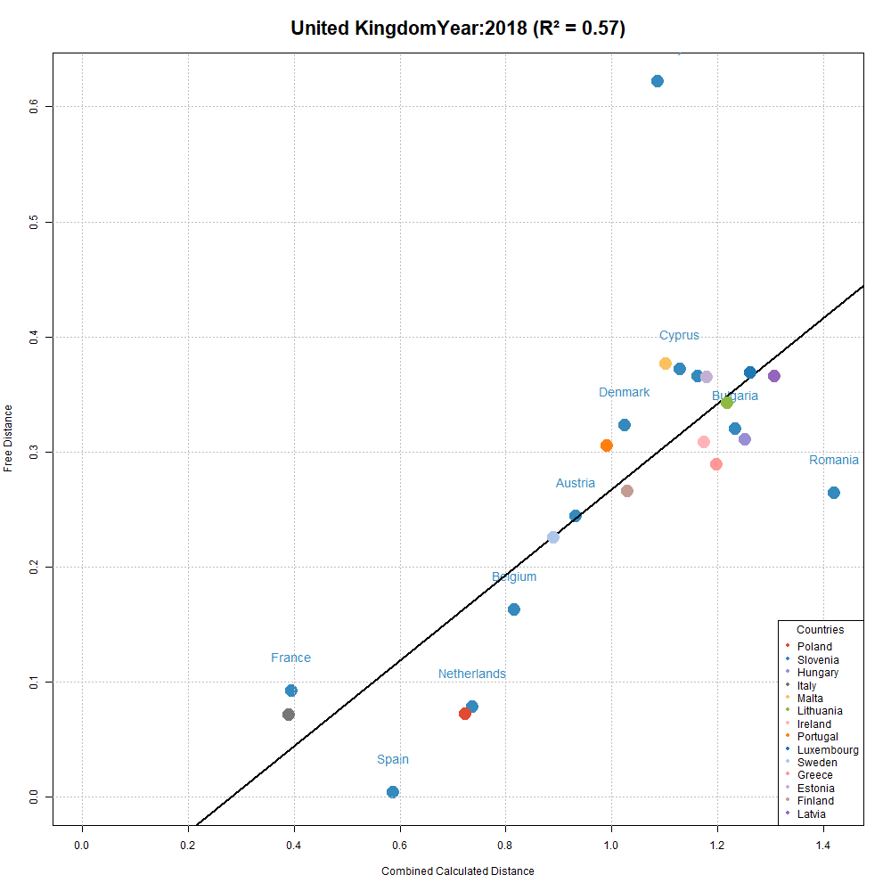
Οριζοντια ισοτητα στο EU ETS Πειραμα 2

Slide 40
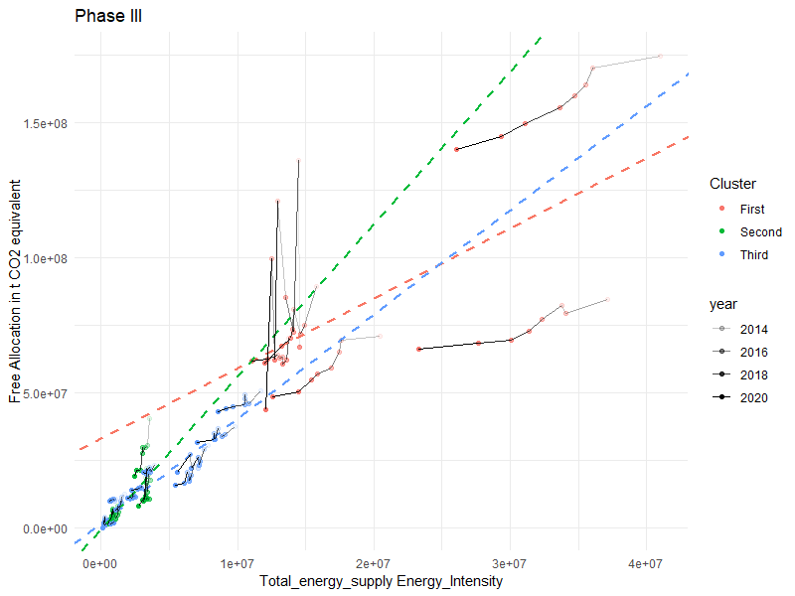
Οριζοντια ισοτητα σε τμηματα του δειγματοσ
Συνολική παρεχόμενη ενέργεια x energy Intensity (r^2) Φάση ΙΙΙ
Συστάδα 1 | Συστάδα 2 | Συστάδα 3
0.4269 | 0.5703 | 0.9140

Slide 41
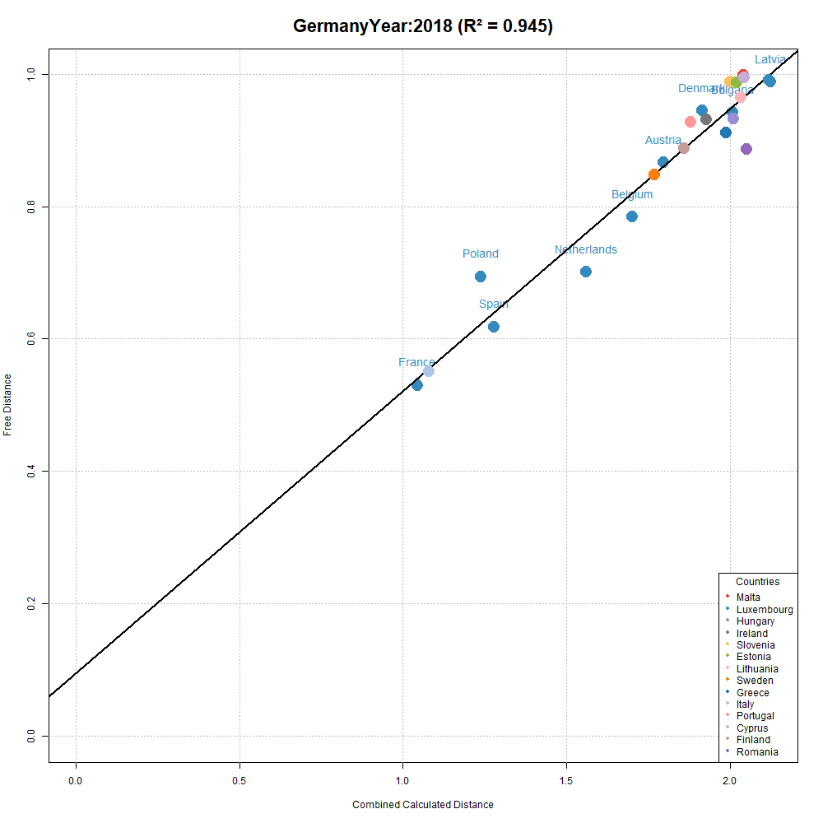
Οριζοντια ισοτητα στο EU ETS Πειραμα 2

